Slide 1

Giới thiệu môi trường lập trình VS.NET 2005
GV: Phạm Anh Phương
Email: paphuong@fit.hcmuns.edu.vn

Slide 2
Chủ đề
Cài đặt môi trường VS 2003/2005
Tạo ứng dụng mẫu
Thay đổi thông tin ứng dụng
Sử dụng thư viện MSDN
Build/Run 1 ứng dụng.
Thao tác trên màn hình View

Slide 3
Sử dụng thư viện MSDN
Thư viện MSDN dùng để tra cứu các thư viện hàm. Nó cung cấp các source code mẫu cũng như các bài báo kĩ thuật.
Có 2 cách thể hiện thư viện trong MSDN:
  Trong cùng môi trường Visual Studio
  Nằm bên ngòai môi trường Visual Studio

Slide 4
Sử dụng thư viện MSDN
Cấu hình cách thể hiện thư viện:
  Chọn Tool \ Options \ Environment \ Help
  Tại field Show Help using:
  + Integrated Help Viewer: sẽ tích hợp xem thư viện MSDN trong cùng môi trường Visual Studio dưới dạng Tab
  + External Help Viewer: thư viện MSDN sẽ chạy 1 cách độc lập so với Visual Studio.

Slide 5
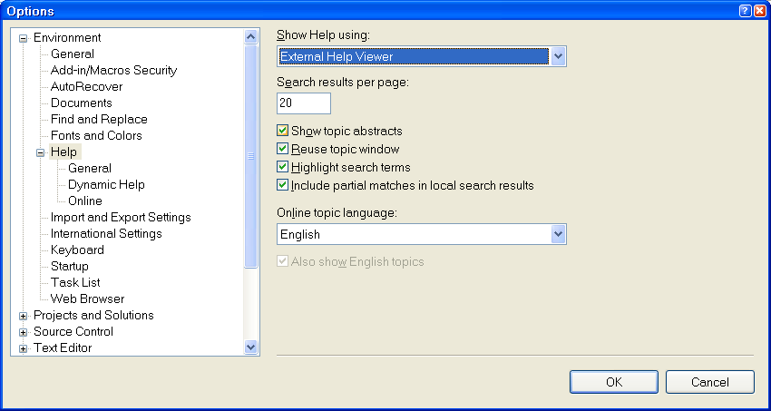
Sử dụng thư viện MSDN

Slide 6
Sử dụng thư viện MSDN
Cách tra cứu:
  Để tra cứu thông tin của 1 lớp hay 1 hàm, ta để con trỏ chuột lên trên tên lớp hoặc hàm và nhấn phím F1.
  Thư viện MSDN sẽ được gọi.

Slide 7
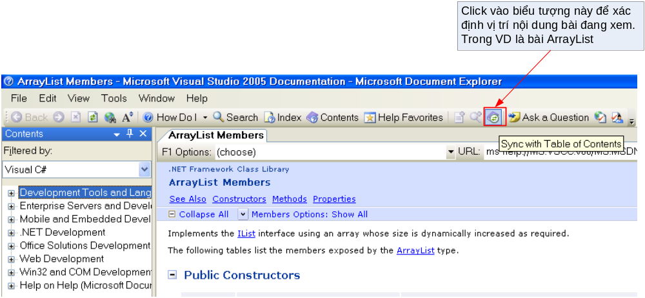
Sử dụng thư viện MSDN
Xác định vị trí nội dung bài báo trong thư viện MSDN
  Việc xác định vị trí giúp ta có thể tra cứu thêm các hàm khác cũng như các bài báo khác gần kề với bài ta đang xem
  Để xác định vị trí, ta click vào biểu tượng “Sync with Table Contents”

Slide 8
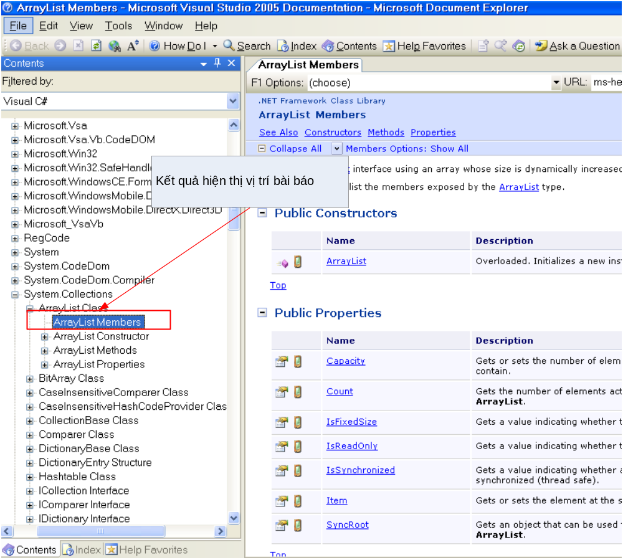
Sử dụng thư viện MSDN

Slide 9
Sử dụng thư viện MSDN
Dùng chức năng Search để search các từ khóa cần tra cứu.
Thư viện MSDN cung cấp những đọan source code mẫu, giúp dễ dàng nắm bắt và hiểu nhanh các lớp và hàm cần tra cứu.
Sinh viên cần sử dụng thư viện MSDN càng nhiều càng tốt. Vấn đề khi học là không phải điều gì cũng phải nhớ, quan trọng là bạn biết cách tìm kiếm nó ở nơi đâu.

Slide 10
Build/Run/Debug 1 ứng dụng
Sau khi tạo xong project, bạn cần phải build project để phát hiện xem có bị lỗi syntax error hay không (lỗi cú pháp ngôn ngữ).
Cách thực hiện:
  Menu \ Build \ Build Solution : Dùng để build solution (Bao gồm build tất cả project hiện có trong solution)
  Trong View Solution, nhấn chuột phải lên solution, chọn Build Solution
  Tương tự, nếu bạn muốn build Project nào thì nhấn chuột phải lên Project đó và chọn Build

Slide 11
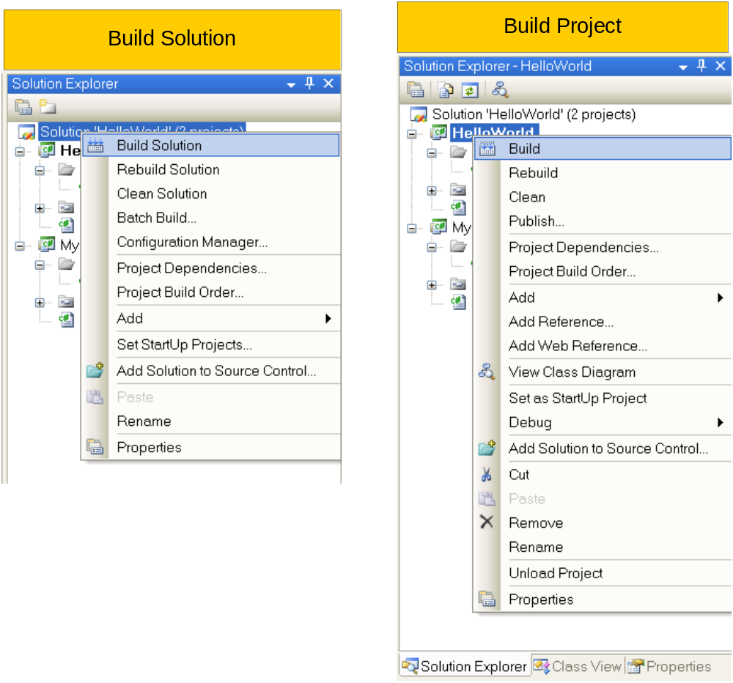
Build/Run 1 ứng dụng

Slide 12
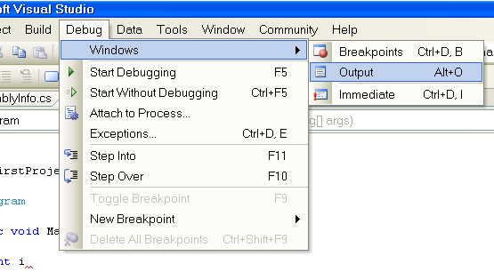
Build/Run 1 ứng dụng
Kết quả Build thành công hay thất bại sẽ xuất hiện trong màn hình View Output. (Để xem view này chọn Menu \ Debug \ Window \ Output)

Slide 13
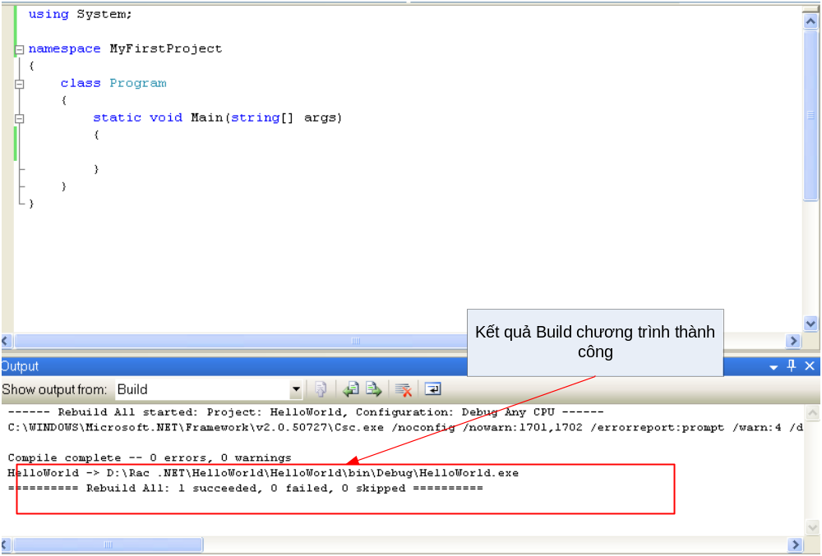
Build/Run 1 ứng dụng

Slide 14
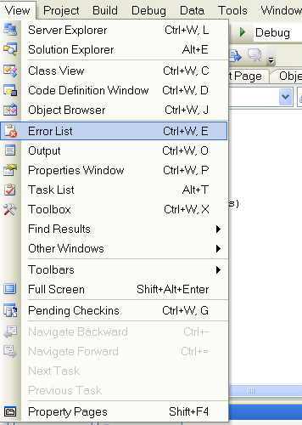
Build/Run 1 ứng dụng
Trong trường hợp nếu build ứng dụng bị lỗi, danh sách các lỗi sẽ được hiện trong View Error List (Để xem view này chọn Menu \ View \ Error List

Slide 15
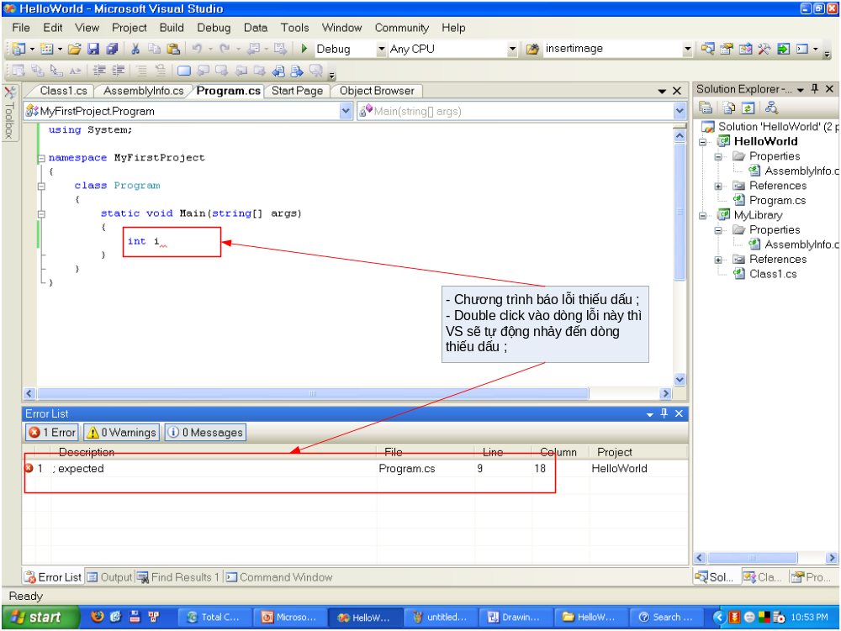
Build/Run 1 ứng dụng

Slide 16
Build/Run 1 ứng dụng
Sau khi Build ứng dụng xong, ta tiến hành chạy ứng dụng:
Có 2 cách chạy: Không Debug & Debug
  Không Debug: Chương trình sẽ chạy luôn
  Debug: Chương trình chạy dựa vào các breakpoint, cho phép người lập trình có thể kiểm tra giá trị biến, dễ dàng trong việc phát hiện các lỗi logic error.

Slide 17
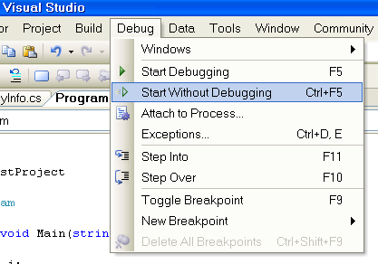
Build/Run 1 ứng dụng
Chạy không Debug:
  Nhấn tổ hợp phím : Ctrl + F5
  Từ Menu \ Start Without Debugging

Slide 18
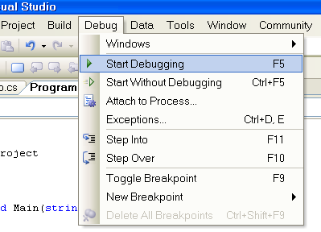
Build/Run 1 ứng dụng
Chạy Debug:
  Bước 1: Đặt các điểm breakpoint, khi chương trình chạy đến dòng lệnh này thì sẽ dừng để người lập trình có thể chạy từng câu lệnh (F9)
  Bước 2: Chạy Run dưới chế độ Debug.
    ➢ Nhấn phím F5
    ➢ Từ Menu \ Start Debugging

Slide 19
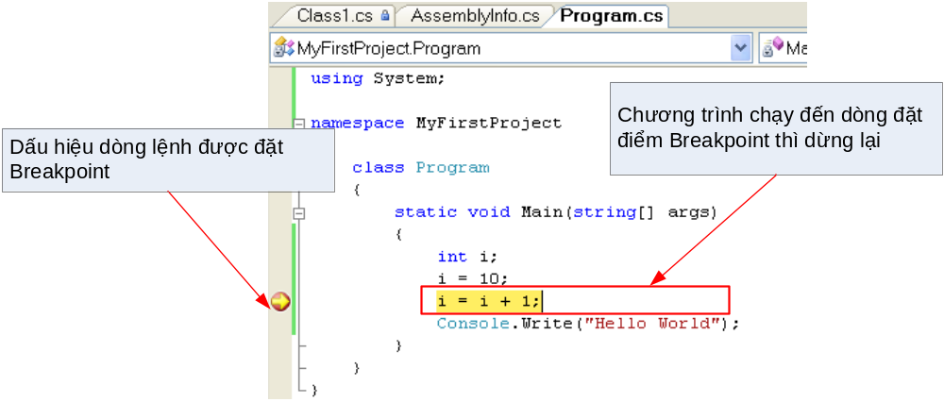
Build/Run 1 ứng dụng
Chạy Debug
  Bước 3: Khi chương trình chạy đến dòng lệnh có điểm breakpoint thì sẽ dừng lại.

Slide 20
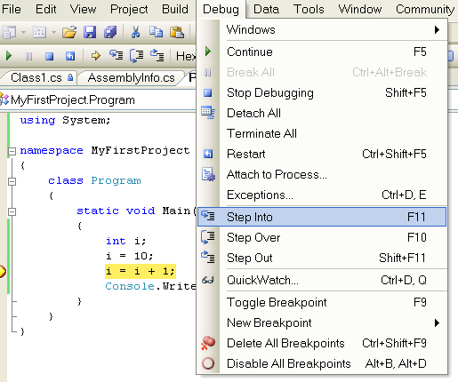
Build/Run 1 ứng dụng
Chạy Debug
  Bước 4: Ta tiến hành chạy từng dòng lệnh đồng thời dùng bảng Watch để kiểm tra giá trị biến qua từng dòng lệnh.
  Từ Menu \ Chọn Step Into hoặc Step Over hoặc Step Out

Slide 21
Build/Run 1 ứng dụng
Chạy Debug
  Bước 5: Xem nội dung biến
  ➢Cách 1: Di chuyển chuột lên trên tên biến
  ➢ Cách 2: Mở view Watch (Menu \ Debug \ Window \ Watch1
  ➢ Cách 3: Double click lên tên biến, nhấn chuột phải và chọn Add Watch

Slide 22
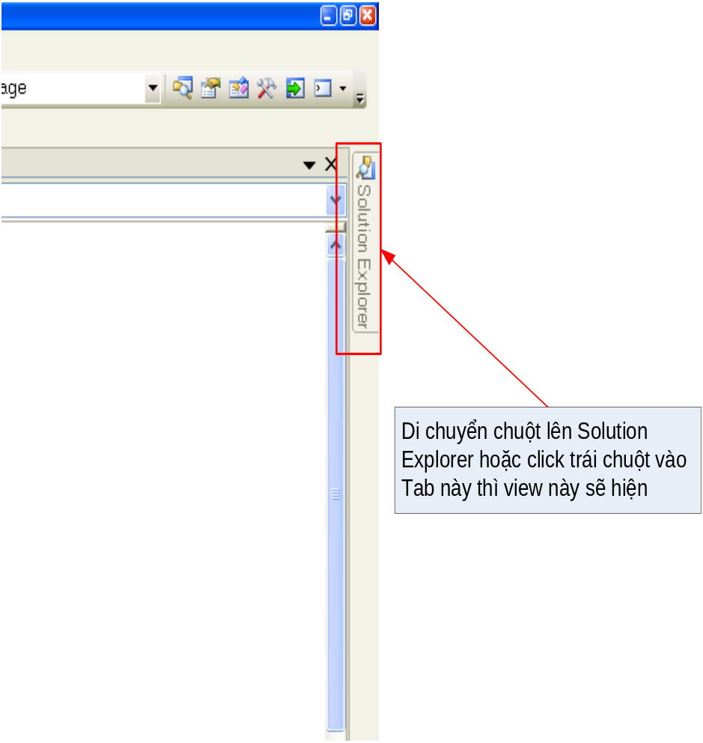
Thao tác trên màn hình View
Trong VS 2005 có nhiều màn hình view, các view màn hình luôn tự động hide (ẩn)
Để view hiện lên, ta click vào view hoặc chọn từ Menu \ View và chọn tên view cần xem

Slide 23
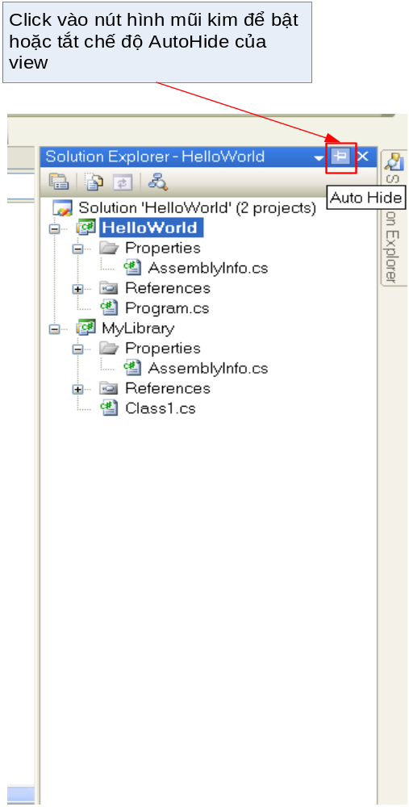
Thao tác trên màn hình View
Nếu di chuyển chuột ra khỏi view thì view sẽ tự động Hide,
Để bật hoặc tắt chế độ tự auto hide, ta click vào nút Auto Hide có trên view

Slide 24
HẾT

